Slide 1
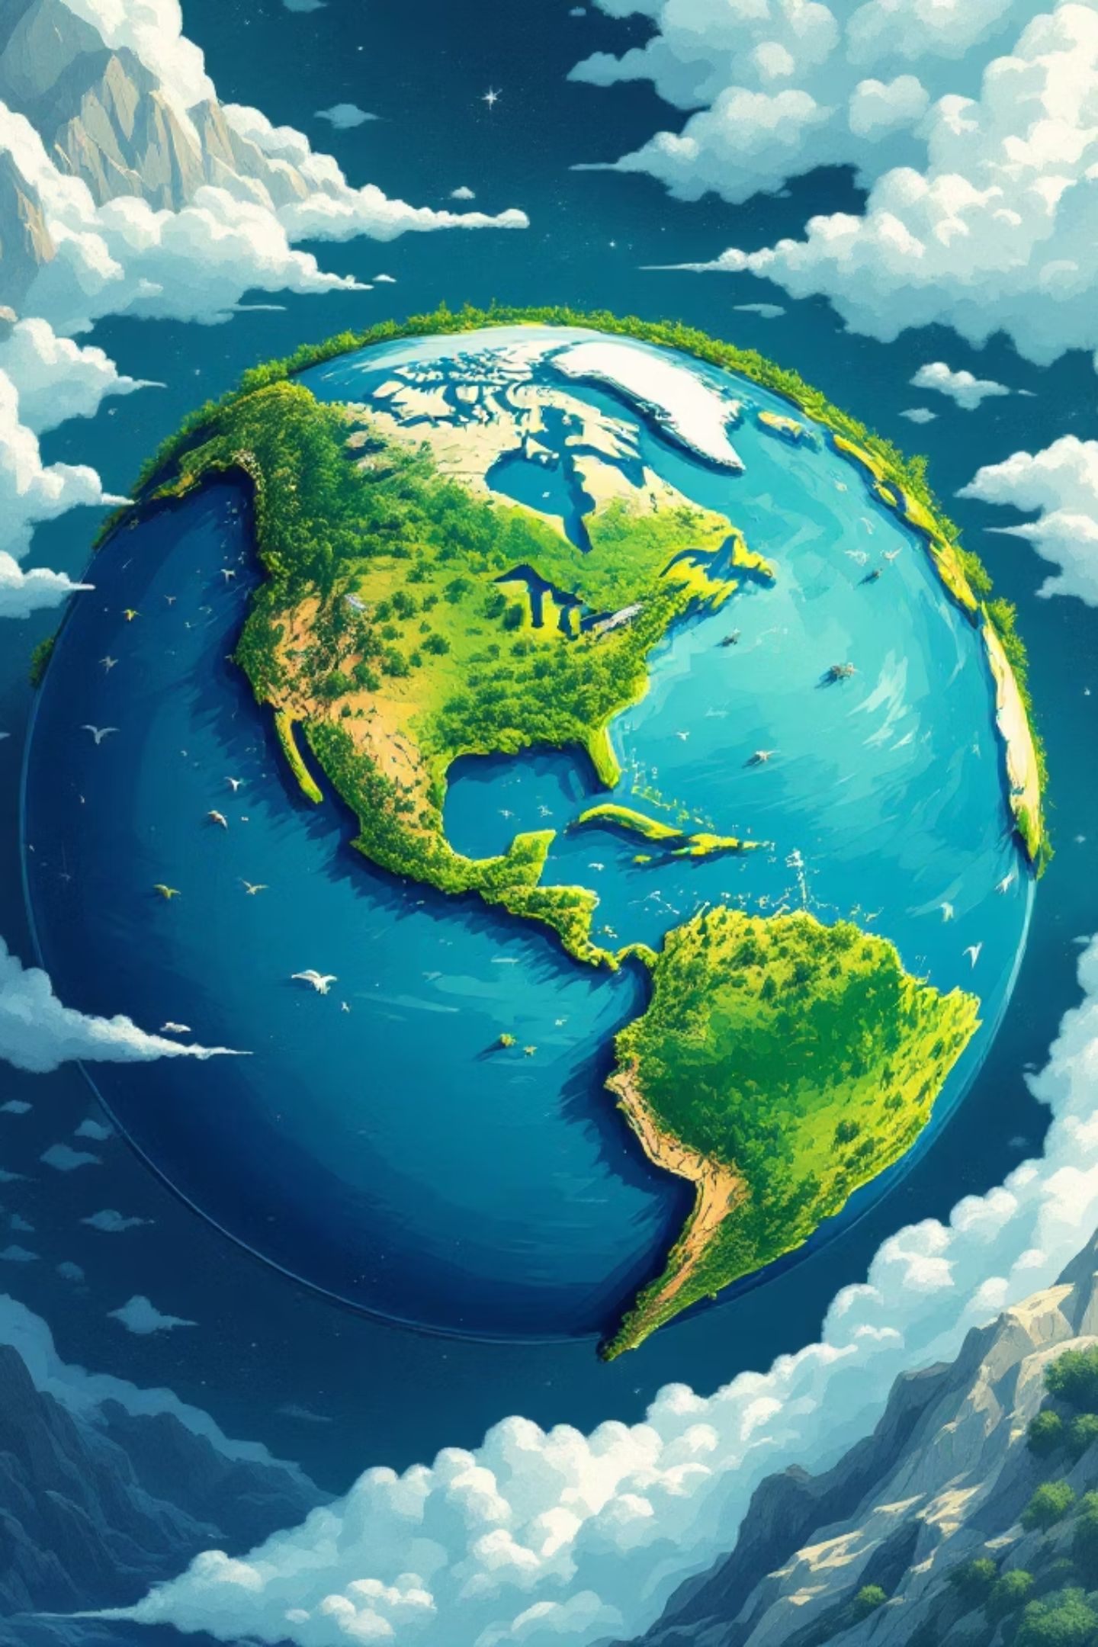
Ecología: Nuestro Planeta en Acción
Descubre cómo todos los seres vivos están interconectados en una danza perfecta

Slide 2
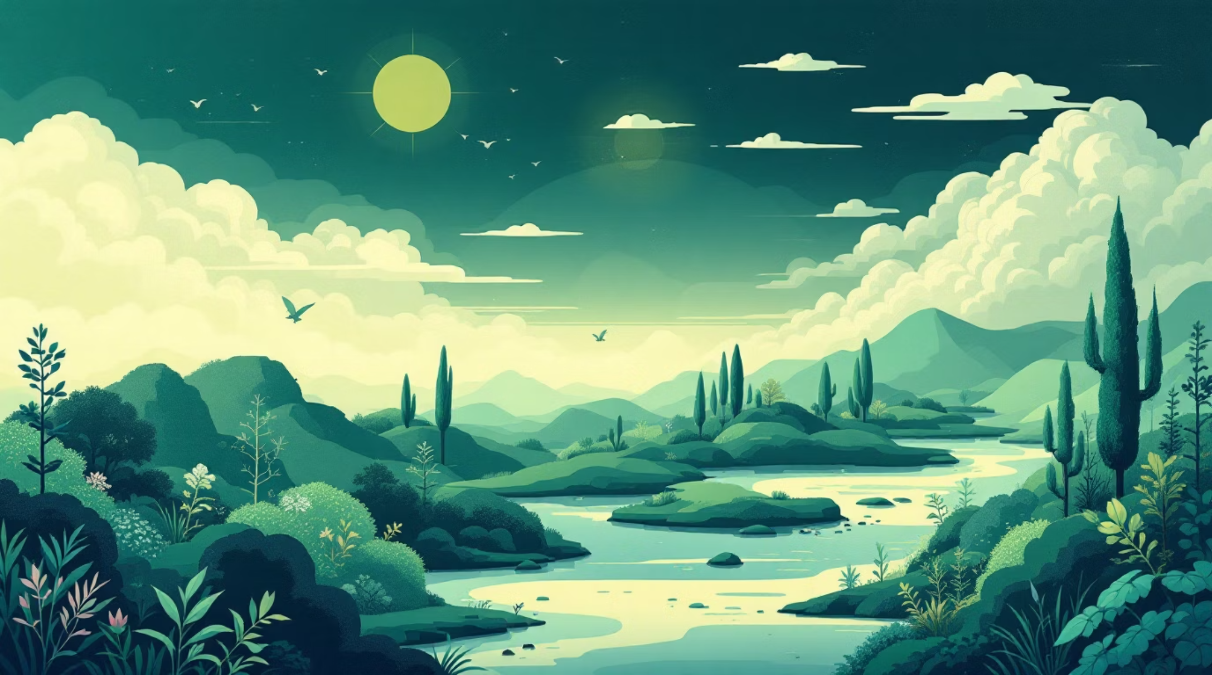
¿Qué es la Ecología?
El Estudio de Nuestro Hogar
La ciencia que estudia las interacciones entre los seres vivos y su entorno
Etymología: "Oikos" (casa) + "Logos" (estudio)

Slide 3
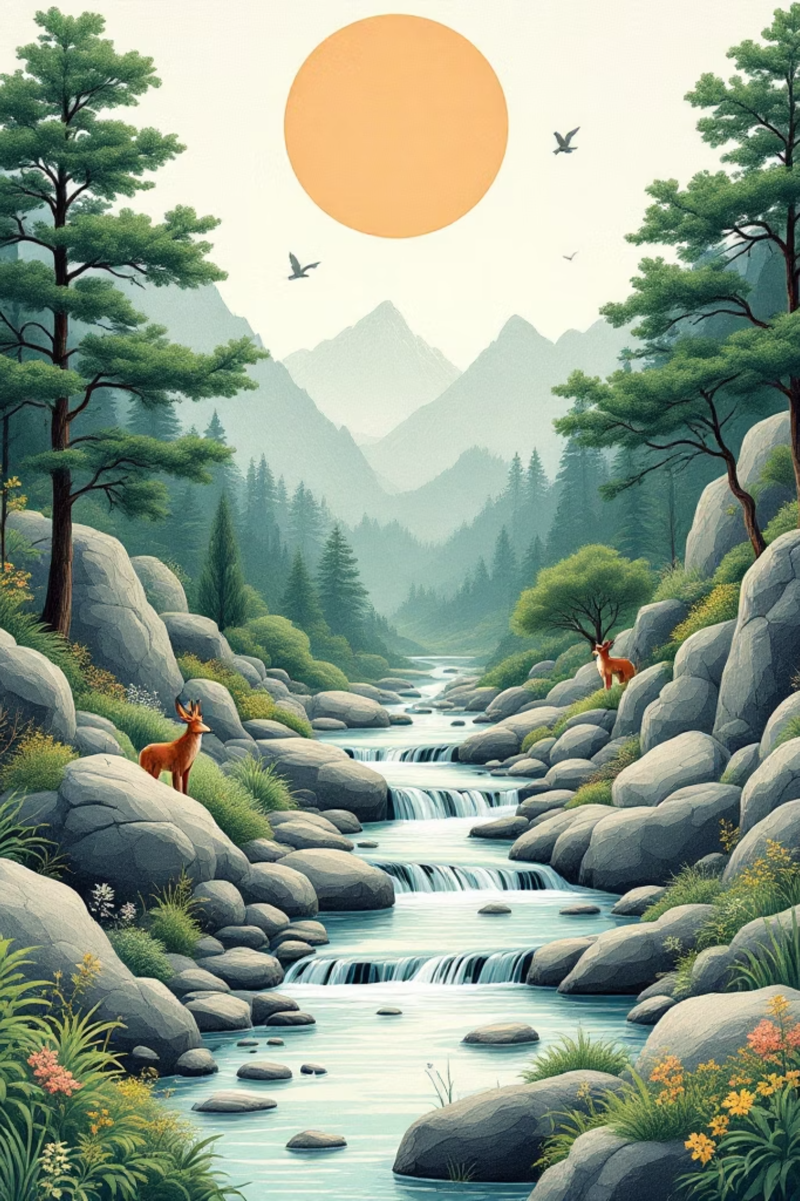

Los Componentes de un Ecosistema
¡Todo Está Conectado!
Componente Inerte (Abiótico)
Medio físico: agua, aire, suelo, luz solar, temperatura
Componente Vivo (Biótico)
Seres vivos: plantas, animales, hongos, bacterias

Slide 4
Especies, Poblaciones y Comunidades
Niveles de Vida
Comunidad
Población
Conjunto de diferentes poblaciones interactuando en un ecosistema
Especie
Grupo de individuos de la misma especie viviendo en un área
Organismos con características similares que pueden reproducirse entre sí

Slide 5
Relaciones en la Naturaleza
La Danza de la Vida
Depredación
Parasitismo
Un ser se alimenta de otro (león y ñu)
Un organismo vive a expensas de otro (pulga en perro)
Comensalismo
Mutualismo
Uno se beneficia, el otro no se ve afectado (pez rémora y tiburón)
Ambas especies se benefician (garcilla y búfalo)

Slide 6
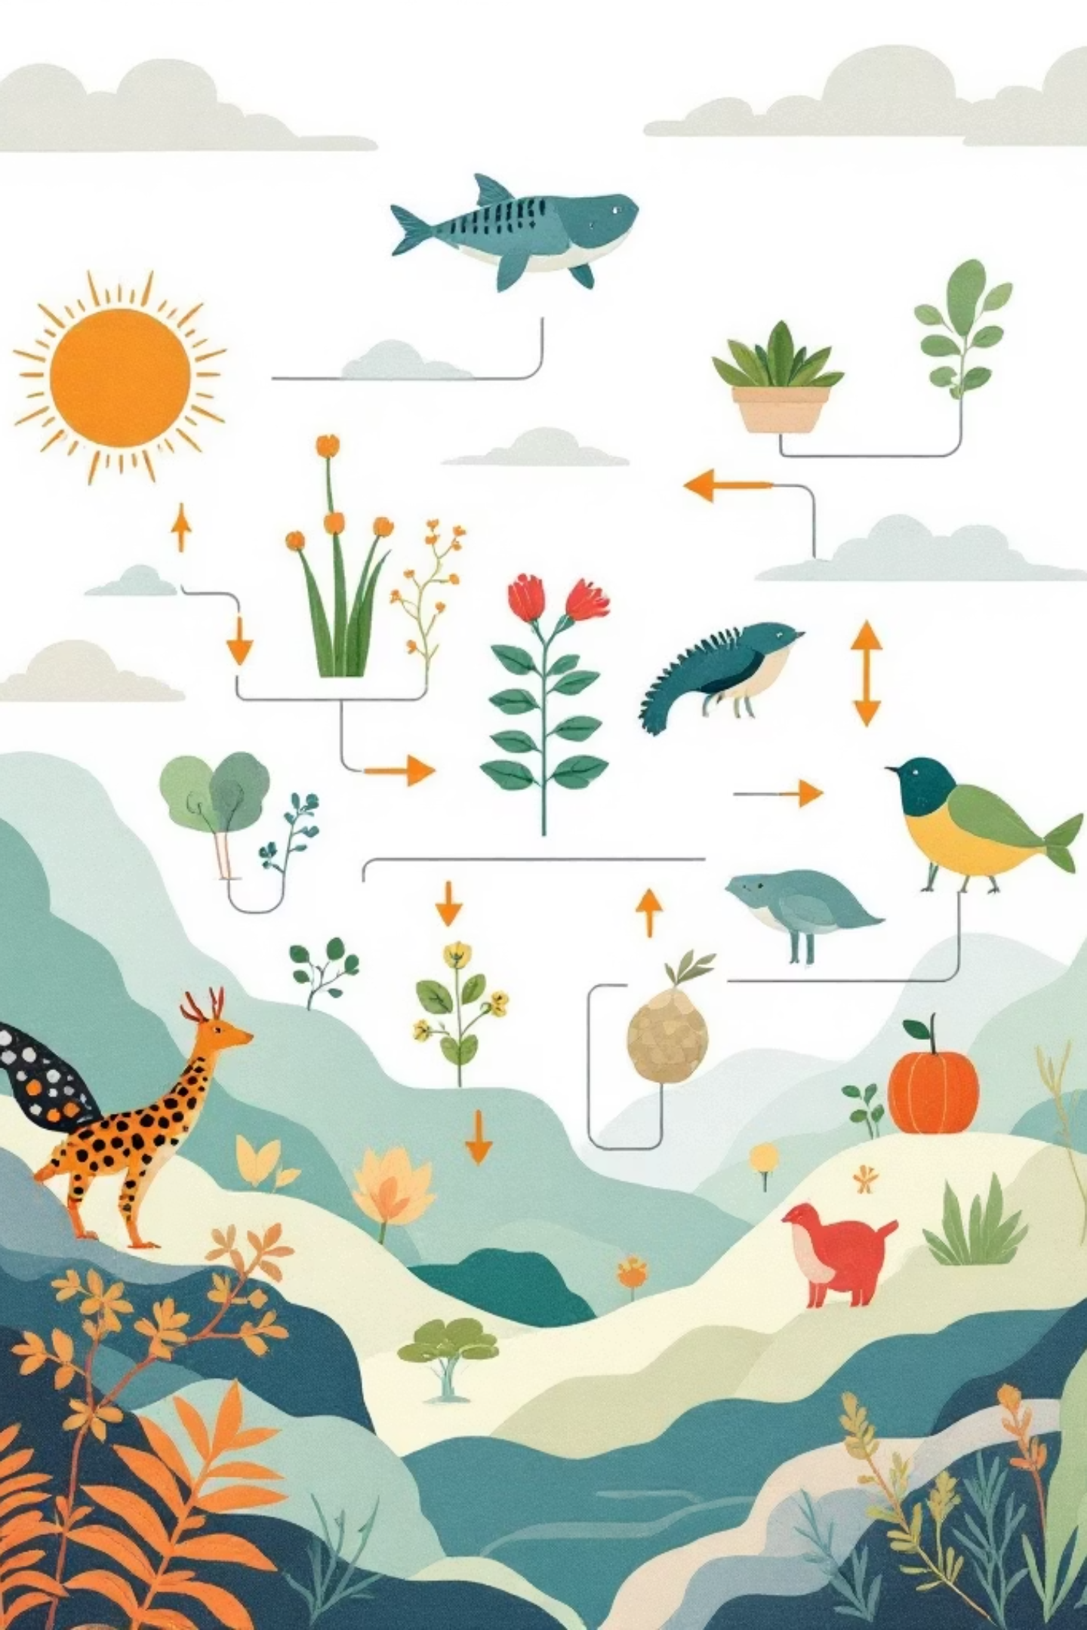



La Cadena Alimentaria
¿Quién se Come a Quién?
Productores
Crean su propio alimento (plantas, algas)
Consumidores
Se alimentan de otros seres (herbívoros, carnívoros)
Descomponedores
Reciclan materia orgánica muerta (hongos, bacterias)

Slide 7
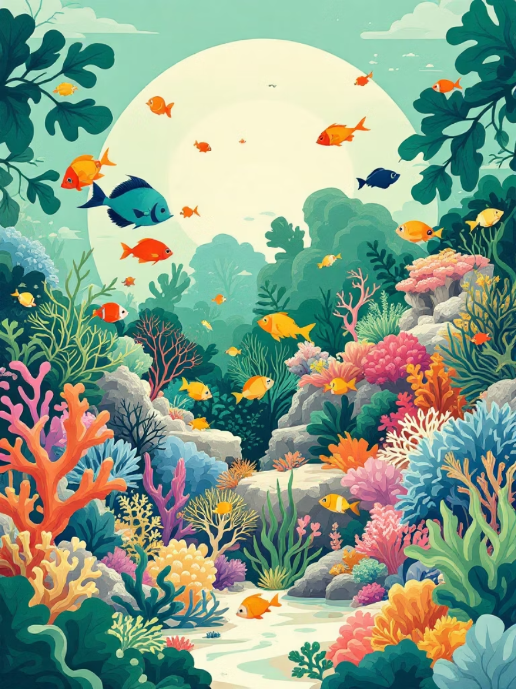
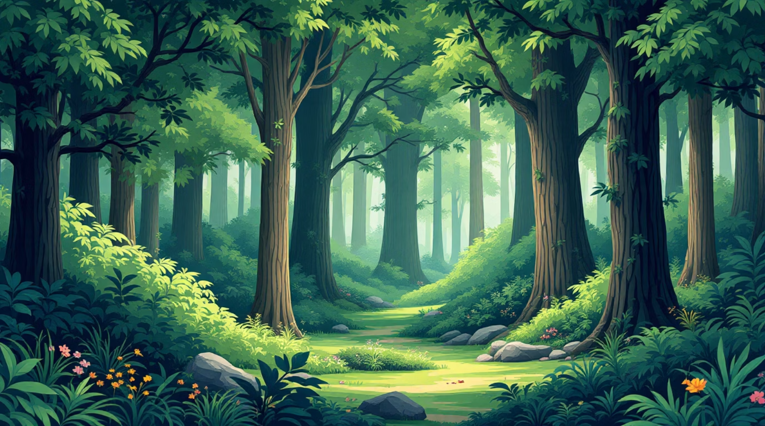
Tipos de Ecosistemas
Hogares Diversos
Acuáticos
Terrestres
Océanos
Ríos
Lagos
Charcas
Bosques
Selvas
Desiertos
Praderas

Slide 8
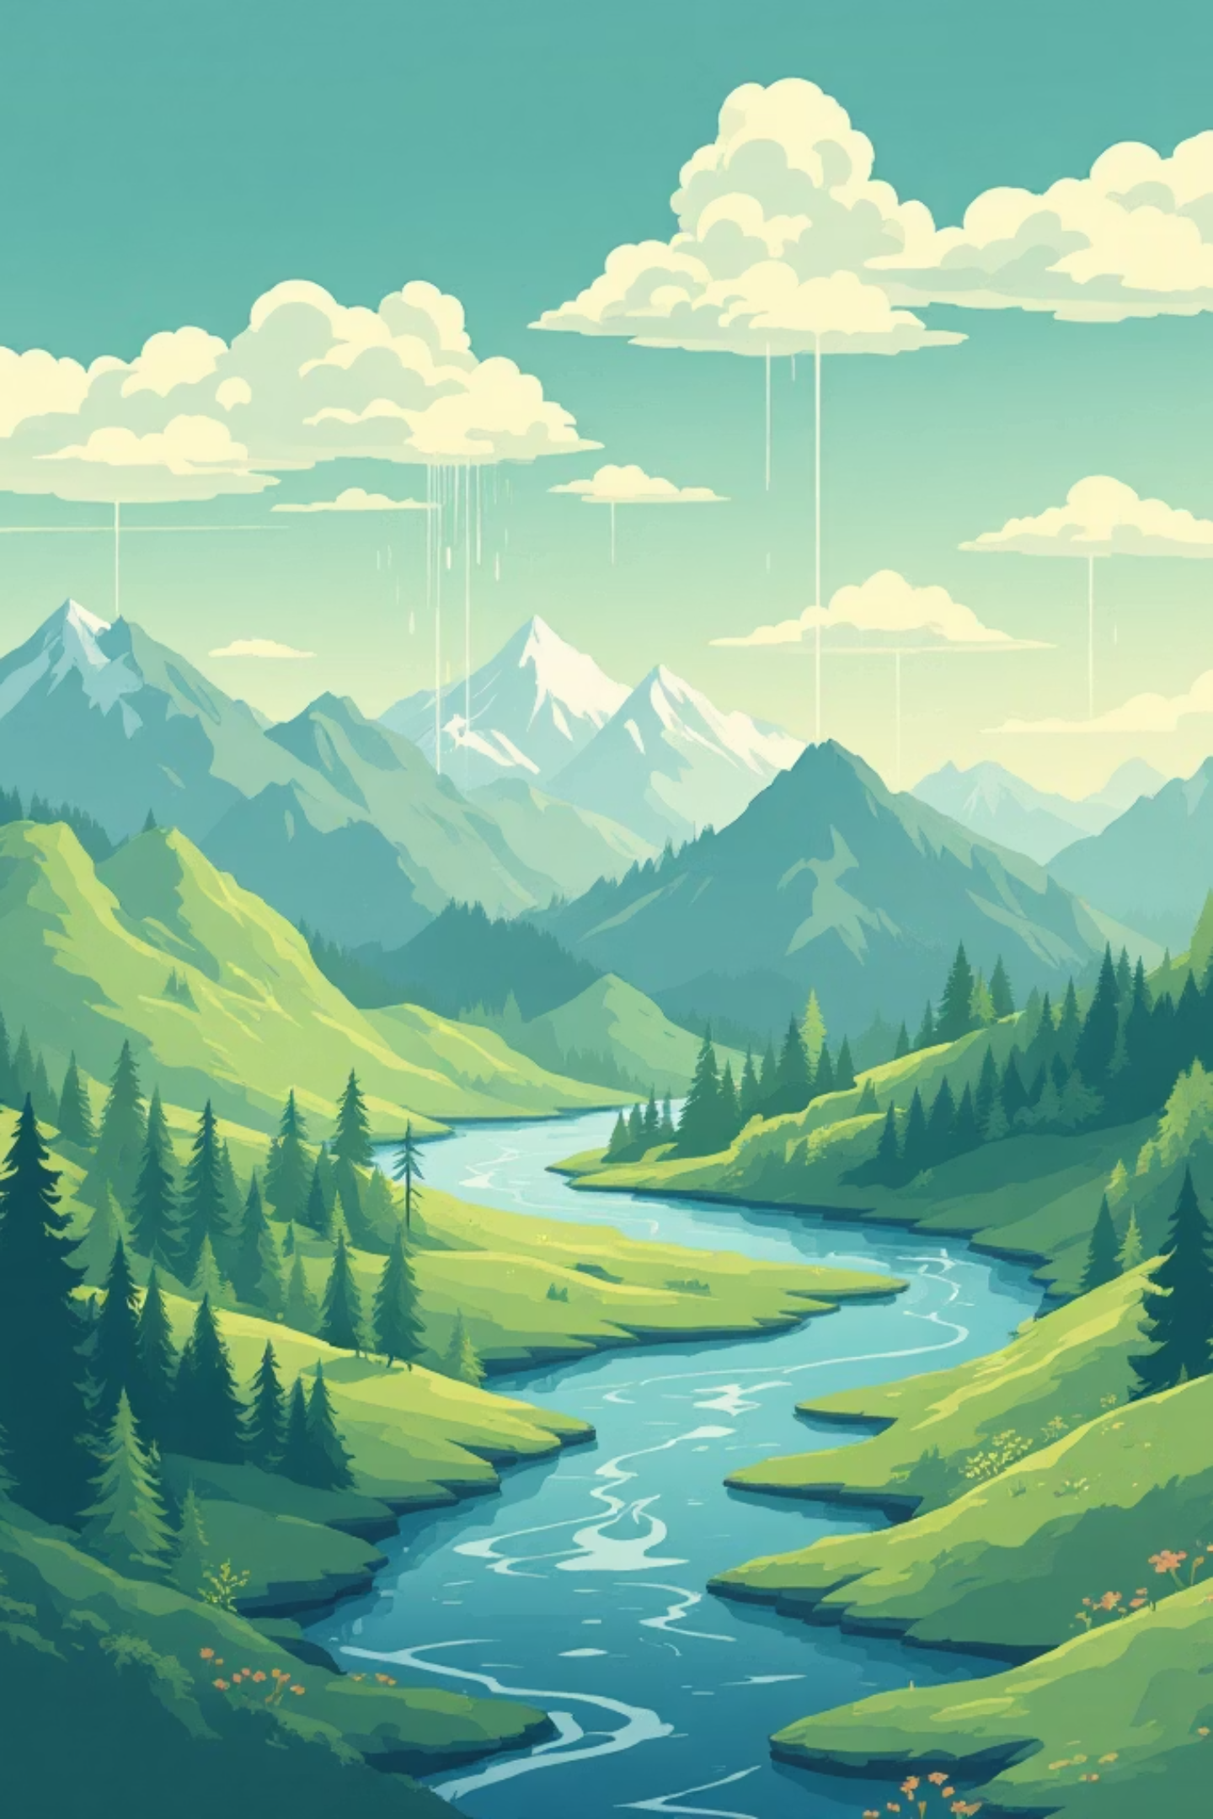
El Ciclo del Agua
Un Viaje Vital
01
Evaporación
02
Condensación
03
Precipitación
04
Recolección
Esencial para la vida en la Tierra

Slide 9





El Ciclo del Carbono
El Aliento de la Tierra
Respiración
Fotosíntesis
Atmósfera
Suelo
Océanos
Intercambio de carbono entre atmósfera, océanos, suelo y seres vivos. Crucial para regular el clima.

Slide 10
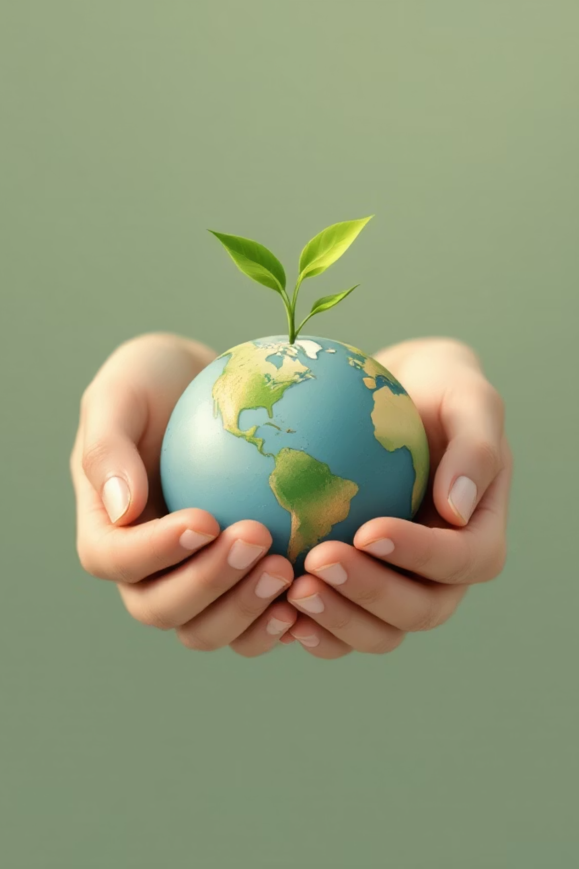
Cuidemos Nuestro Planeta
¡La Ecología Nos Importa!
Salud de ecosistemas = Nuestra supervivencia
Pequeñas acciones generan grandes cambios

